Slide 1
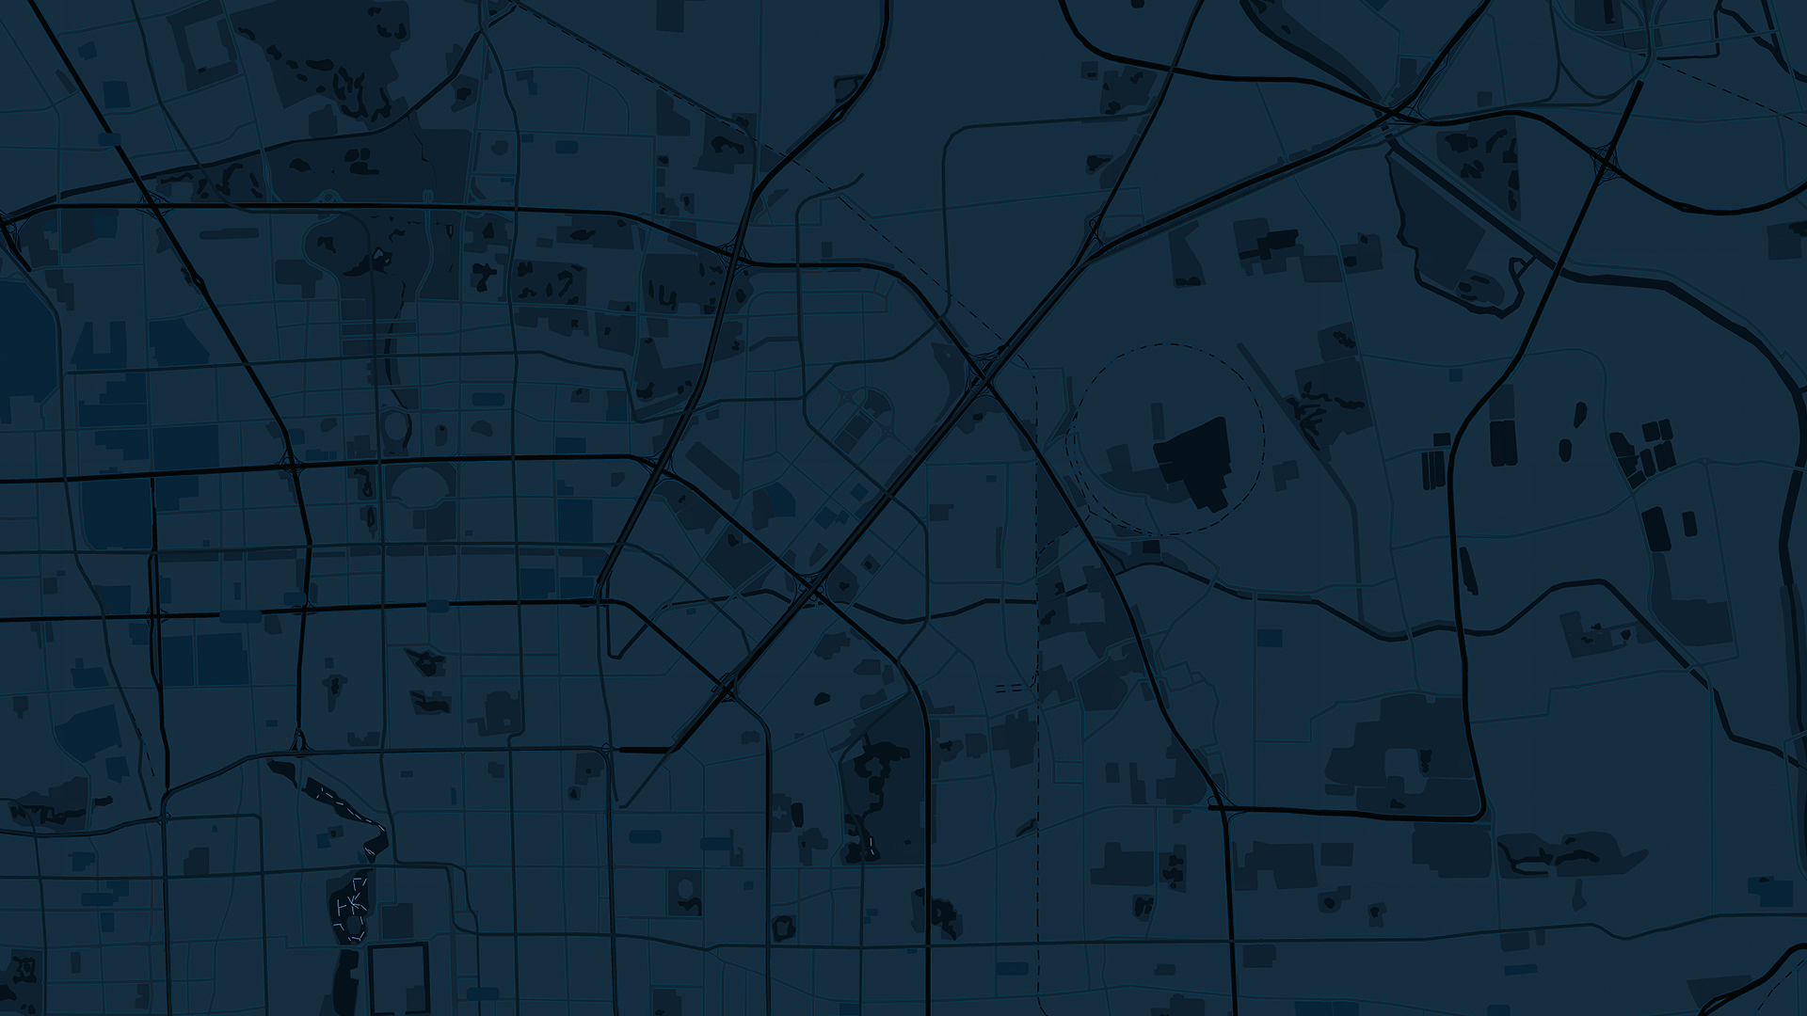
SENSORO
Technology
智慧4S店
解决方案
SENSORO NETWORK
Connect the Physical and Digital World

Slide 2

何为iBeacon
所谓iBeacon技术指的是通过使用低功耗蓝牙技术，iBeacon基站遍可以自动创建一个信号区域，当设备进入该区域时，相应的应用程序便会提示用户是否需要接入这个信号网络。通过能够放置在任何物体中的小型无线传感器和低功耗蓝牙技术，用户便能使用智能设备来传输数据。
To Build a”Google”for Physical World
SENSORO NETWORK
Connect the Physical and Digital World

Slide 3
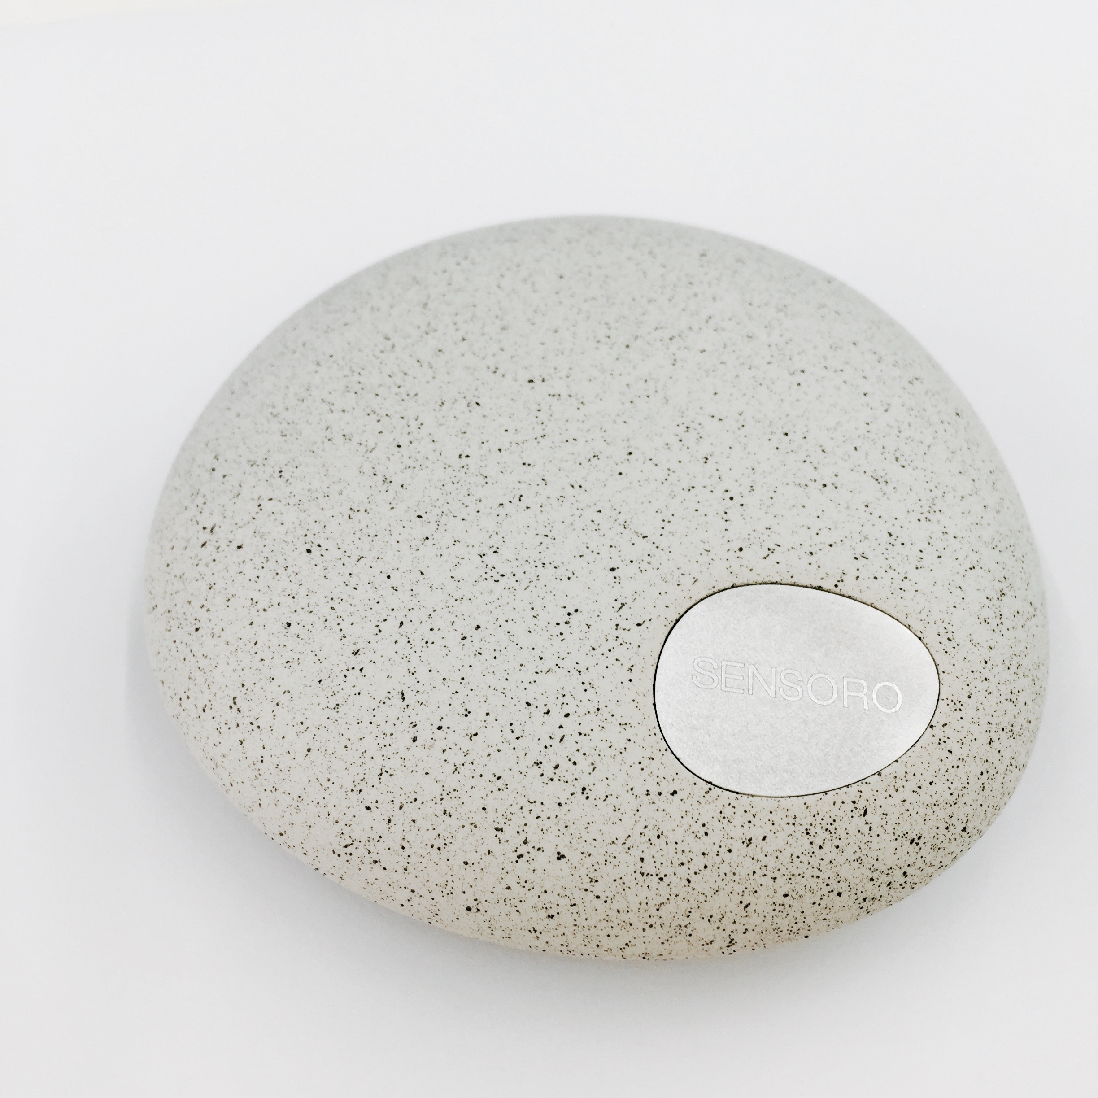
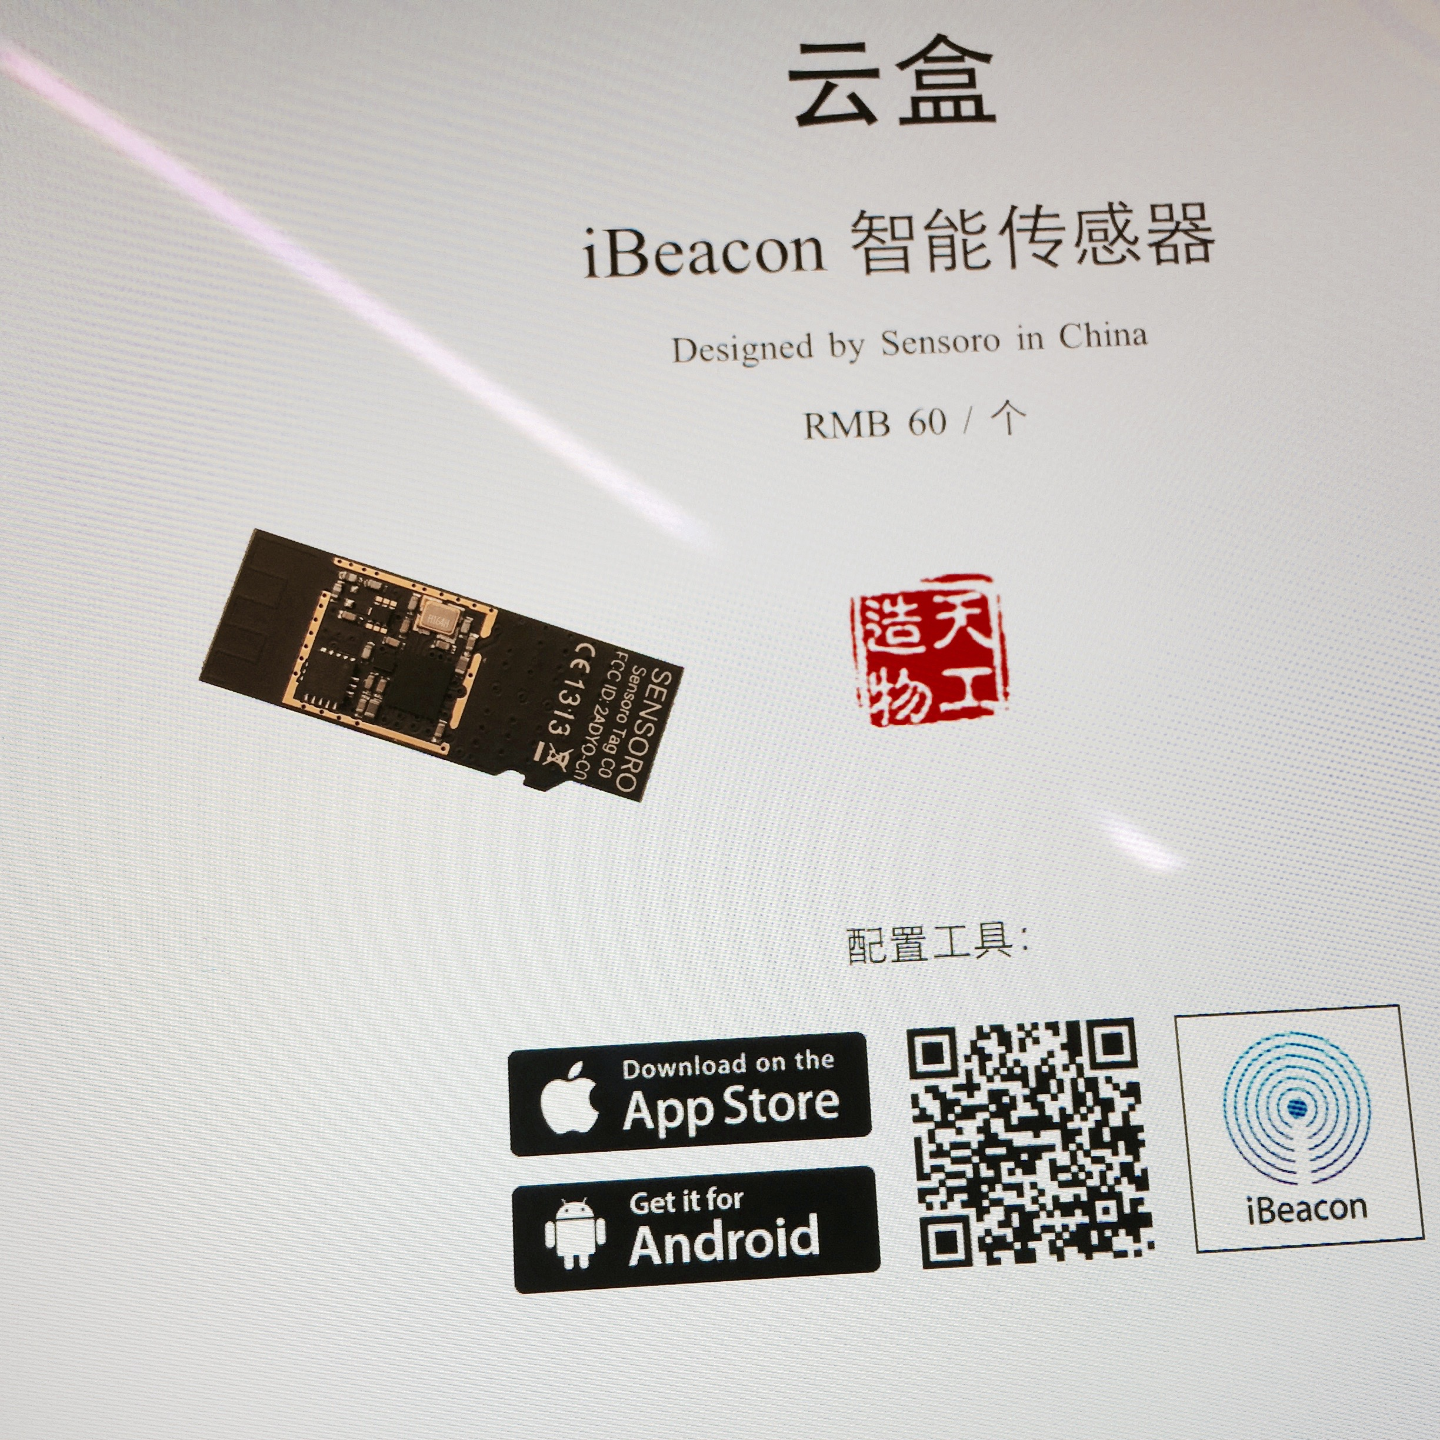
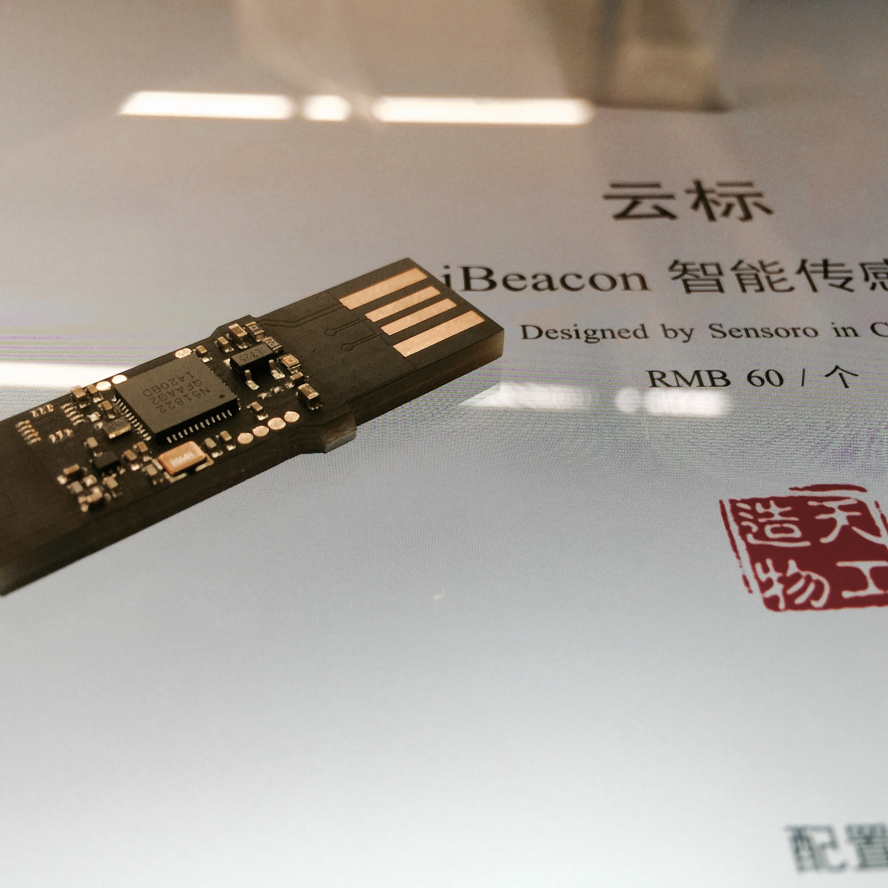
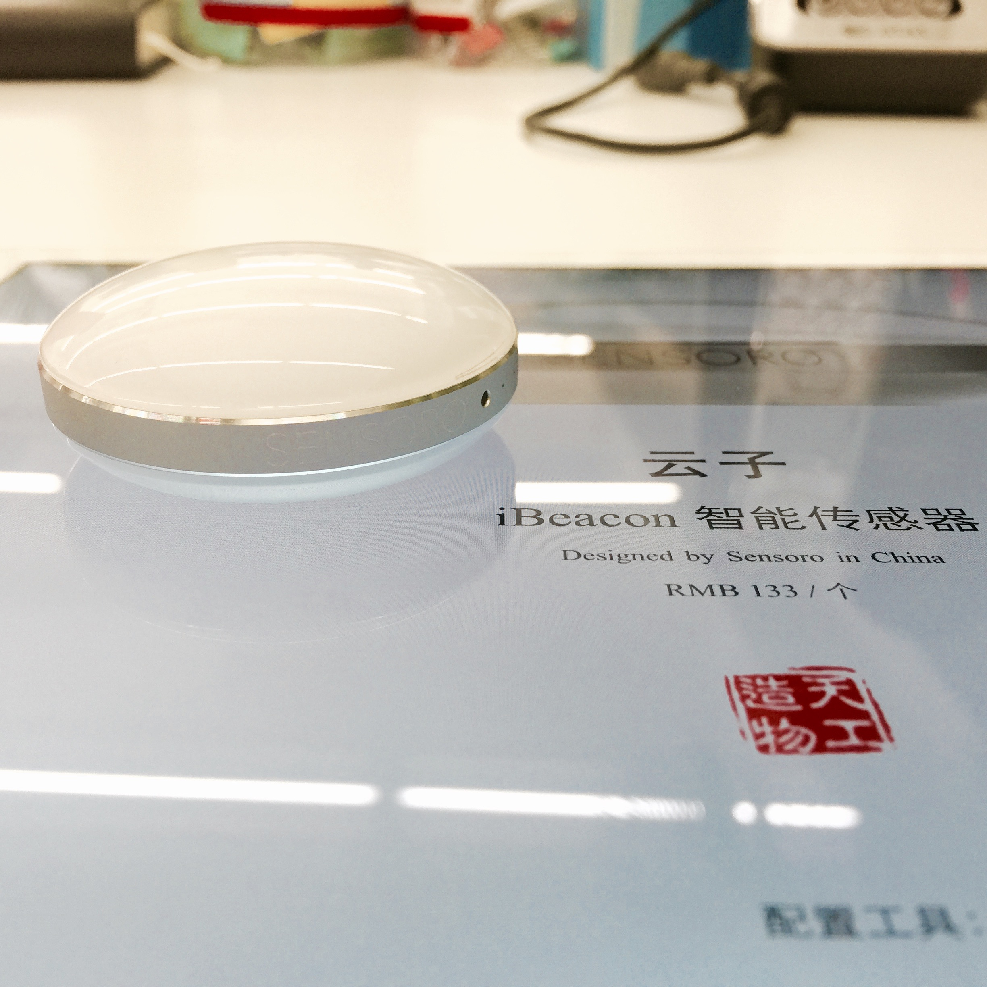
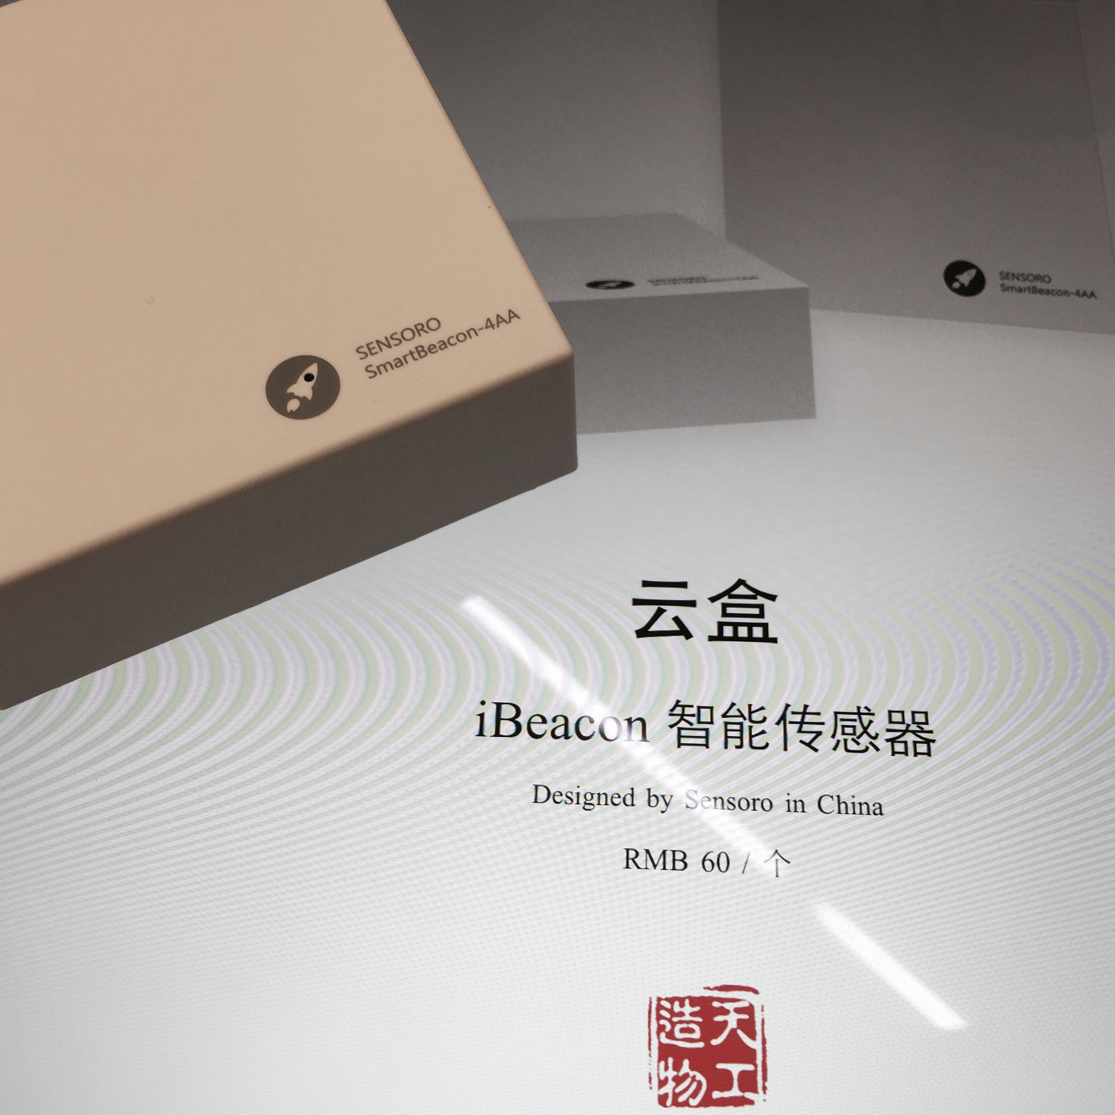
SENSORO硬件
Tag
USB
Yunzi
Box
SENSORO NETWORK
Connect the Physical and Digital World

Slide 4
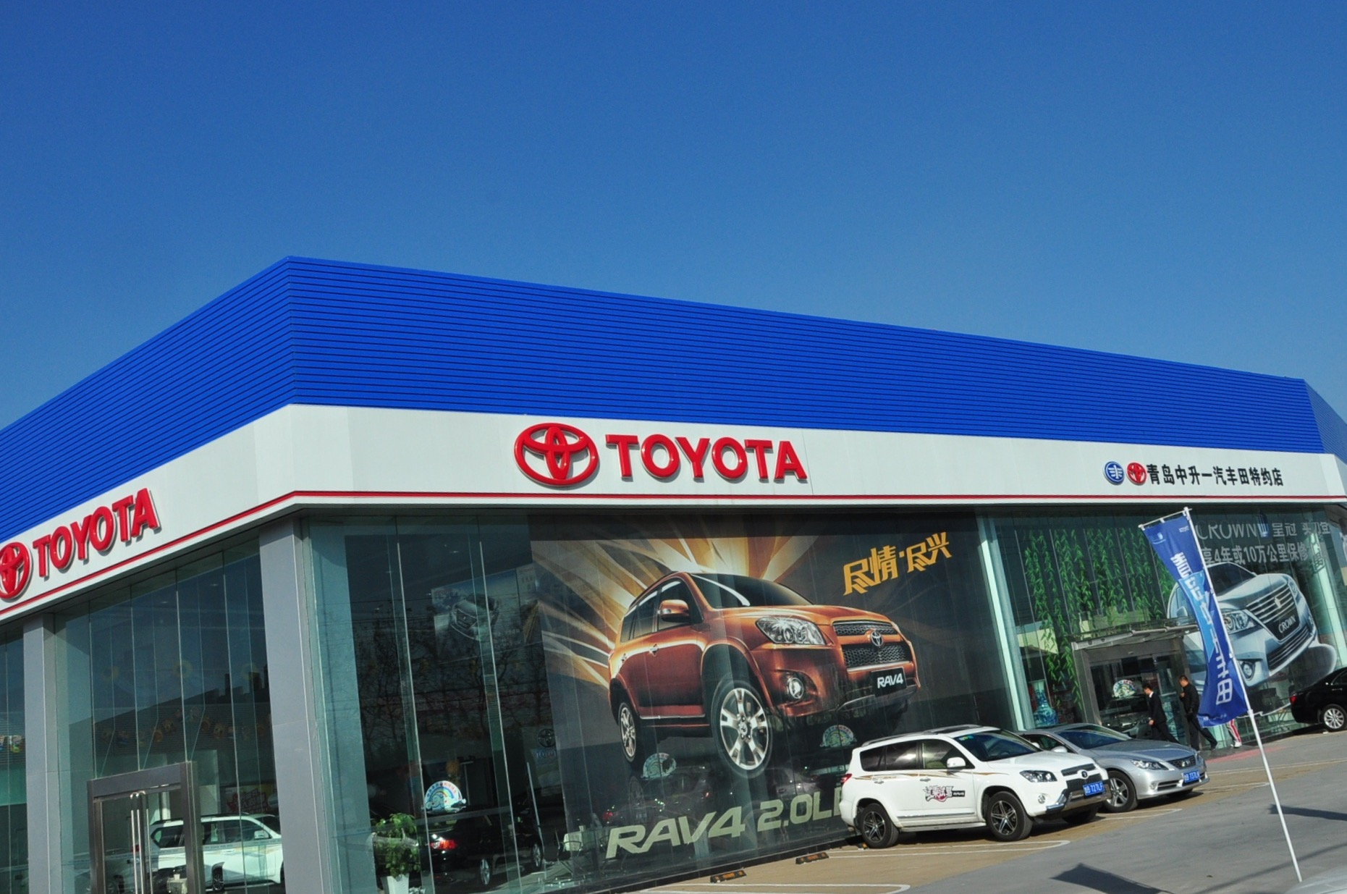
4S店场景
进入4S店－拉取粉丝
在4S店内－智能导览
评价4S店－调查问卷
SENSORO NETWORK
Connect the Physical and Digital World

Slide 5
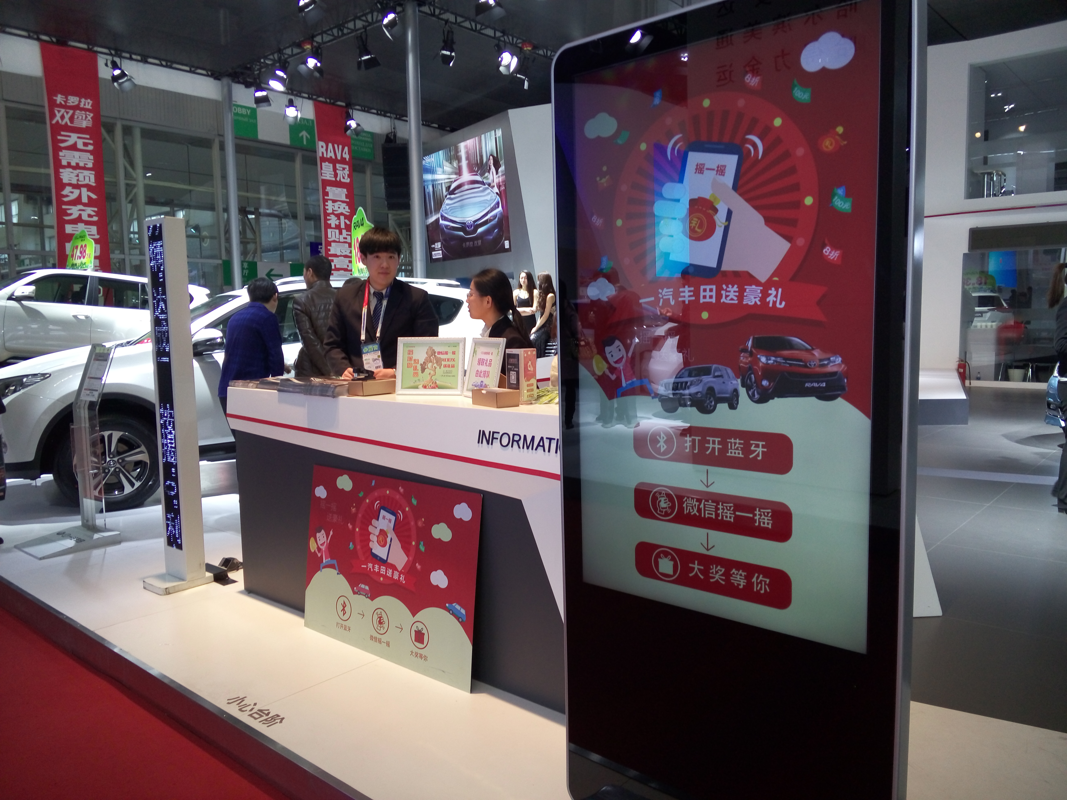

进入4S店
客户在4S店入口处打开蓝牙进入微信摇一摇，可首先通过“摇一摇关注”成为4S店服务号粉丝，4S店介绍，最新买车政策，预约试驾等等功能应有尽有。
SENSORO NETWORK
Connect the Physical and Digital World

Slide 6
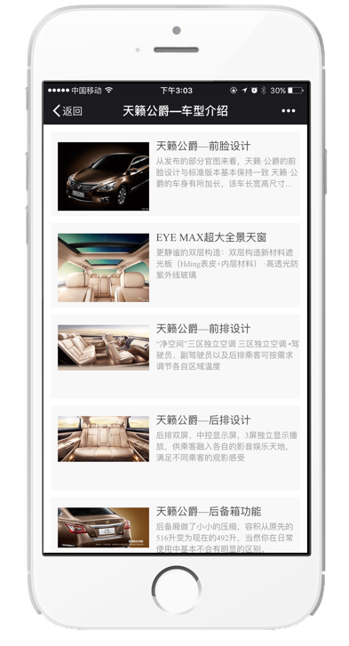

在4S店内
当客户进入车辆展示区后，可用微信摇一摇或扫二维码或选取服务号内的功能菜单，进入导览界面。
SENSORO NETWORK
Connect the Physical and Digital World

Slide 7
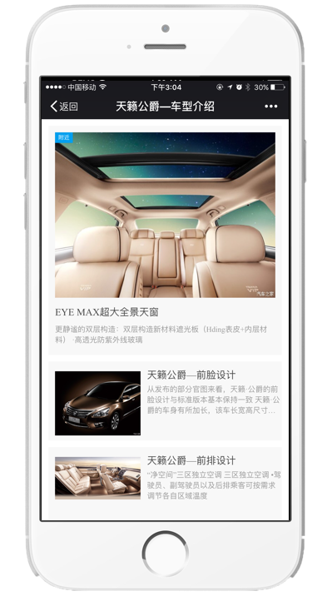
页面内自动识别
客户在接近每一辆展车时，都会看到这辆展车的详细介绍，介绍会自动在页面内以半屏的形式展示出来，当你走到不同的展车周围，这个页面就会识别你在哪个展车附近，自动去展示。
SENSORO NETWORK
Connect the Physical and Digital World

Slide 8
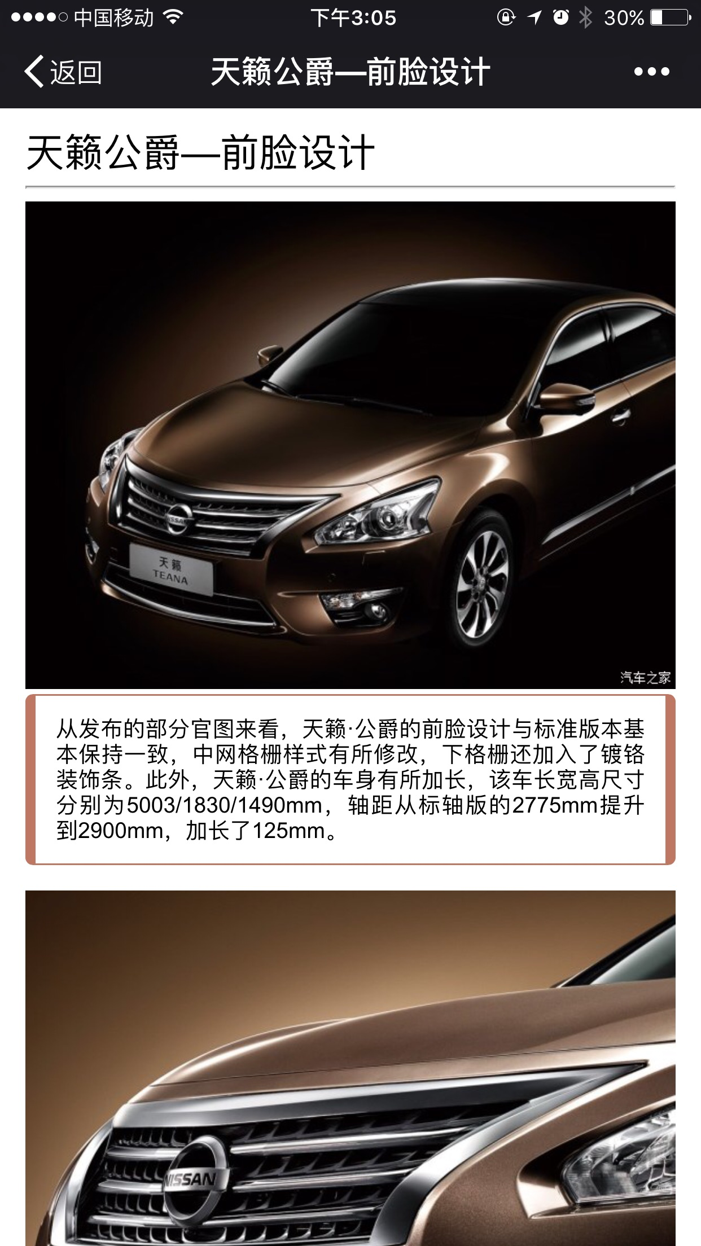
展车详情
客户点击后，还可以查看这辆展车的详情，详情页面中，你可以将车辆的图片、文字、故事甚至介绍的语音、视频都放到页面里，让用户更加详细的了解每一款车。
甚至新推出的主打车型可以一辆车布设多个云子，让客户更详尽的了解它。
SENSORO NETWORK
Connect the Physical and Digital World

Slide 9
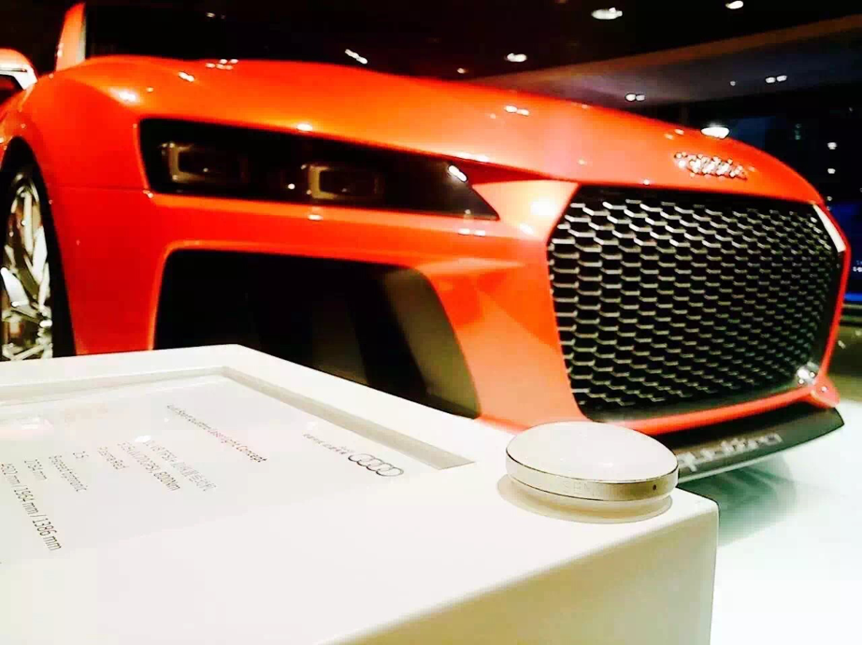
4S店内购物
仅仅提供服务是不够的，您可以在4S店的精品装饰区也布设云子设备，把销售产品列表放到导览页面里，并且把产品的网店链接或者优惠券放入其中，让客户实现一键购买或者到收银处核销卡券。
SENSORO NETWORK
Connect the Physical and Digital World

Slide 10
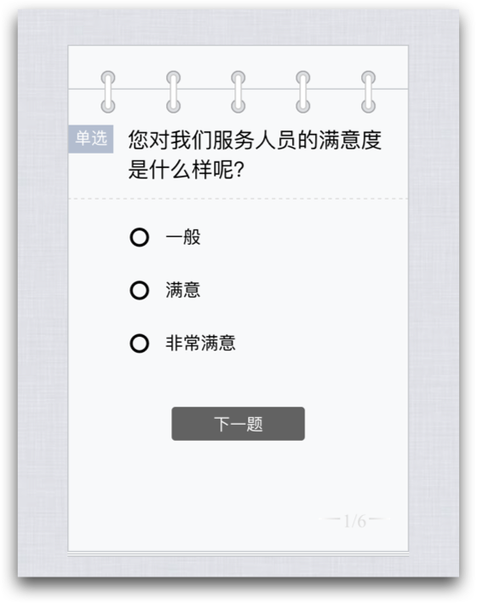
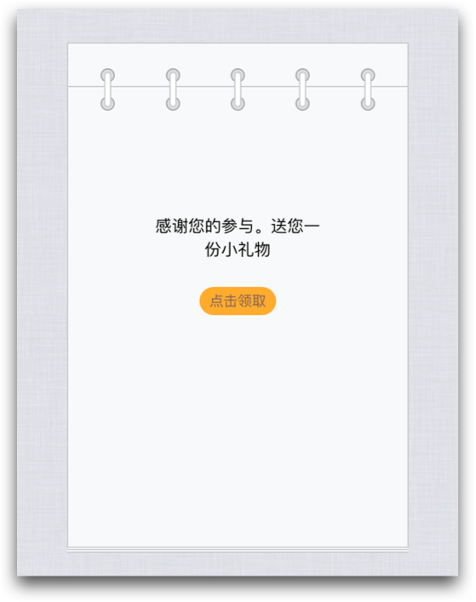

评价4S店
在4S店客户休息区，打开蓝牙进入微信摇一摇，评价4S店领取优惠券，后台获得相应反馈数据用于后期统计分析，优惠券也可以促进客户消费或者再次到店。
SENSORO NETWORK
Connect the Physical and Digital World

Slide 11

线上场景
挖掘VIP客户－社交图谱
为4S店导流－丰富应用
精准营销－点对点推送
客户数据管理－数据平台
SENSORO NETWORK
Connect the Physical and Digital World

Slide 12
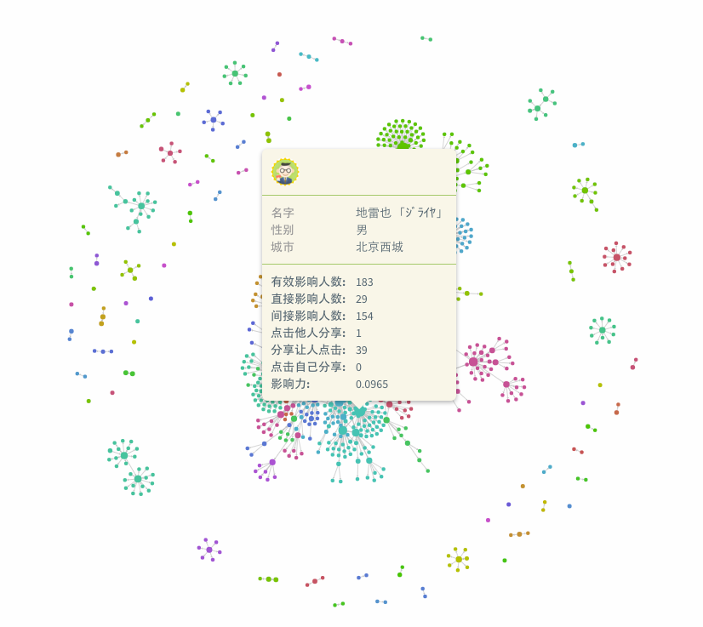
挖掘潜在VIP群体
分析并跟踪店内客户在社交媒体上的每一次动作，所影响群体，为4S店分析客户社交关系网影响力，从而自动寻找每次活动的所覆盖的潜在 VIP 顾客，准确管理社交关系客户群体，让意见领袖发声，为企业创造价值。
SENSORO NETWORK
Connect the Physical and Digital World

Slide 13

丰富的应用组合
在服务号内再配合上如签到、广告栏等应用，在线上进行颜值测评、刮刮卡、大转盘等应用进行全员转发和推广，在4S店活动区使用九宫格、宝箱抽奖等应用增加互动性，能够让客户完全沉浸在智慧4S店中，功能丰富。
在减轻汽车销售的工作压力下，提升客户体验，增加客户到店，同时将消费一体化完成。
SENSORO NETWORK
Connect the Physical and Digital World

Slide 14
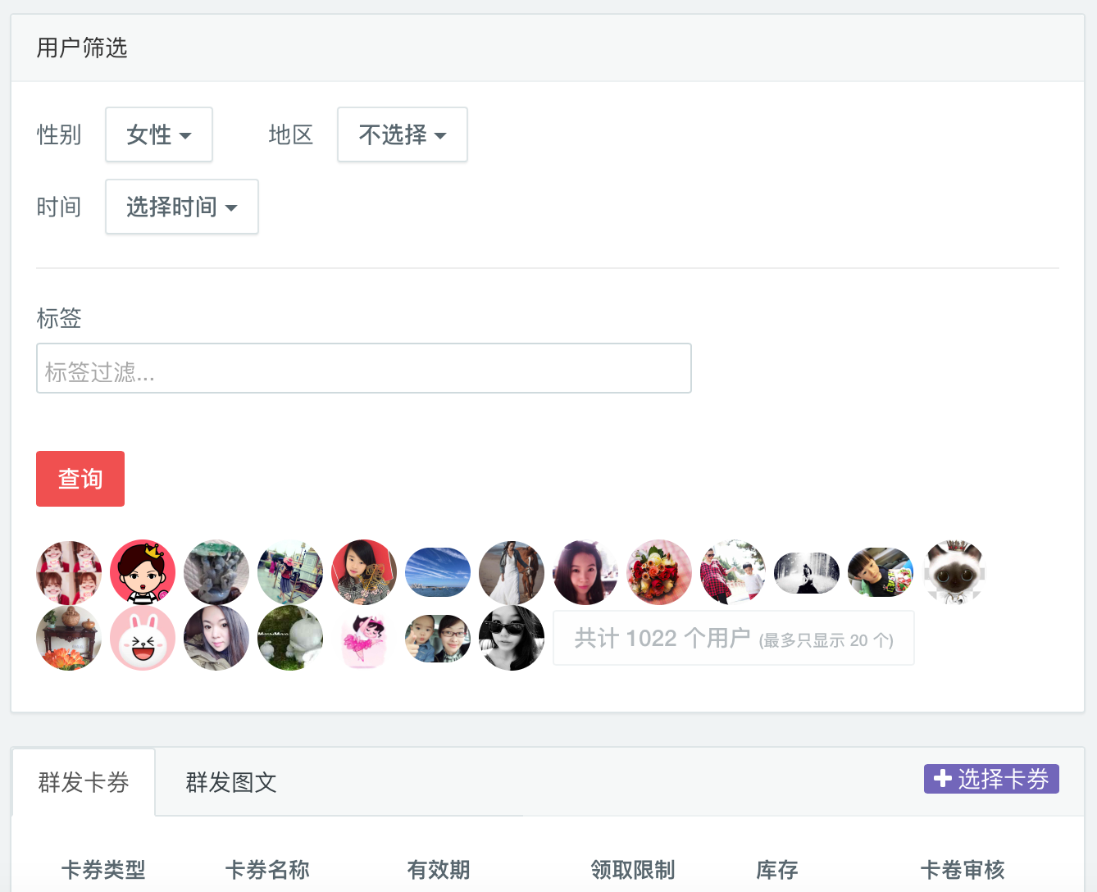
基于互联网的精准营销推送
可对4S店选定群体精准推送信息，支持推送图文，卡券，支持按照性别，注册地，客户属性，关系，动作等标签进行精准筛选，并提供更多数据反馈，让每次推送更有价值。
SENSORO NETWORK
Connect the Physical and Digital World

Slide 15
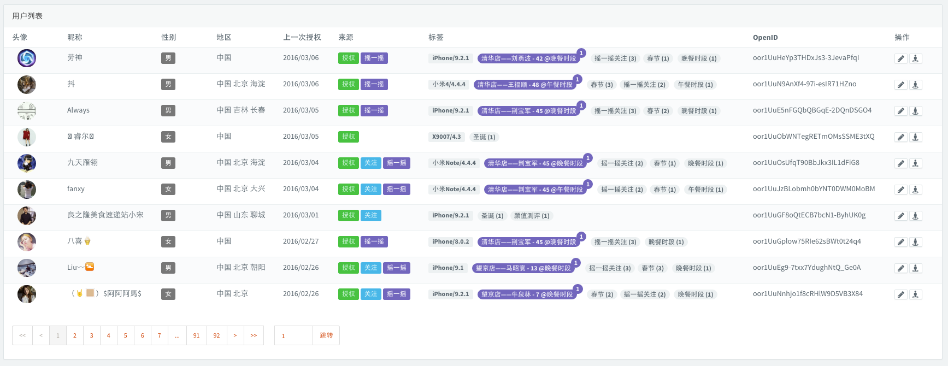
精细化，个人级数据管理平台
为4S店提供强大的自动数据标签与自定义标签系统，让客户的每个动作都产生价值，自助式操作，即可轻松完成对数据的分析，使用，管理。
SENSORO NETWORK
Connect the Physical and Digital World

Slide 16

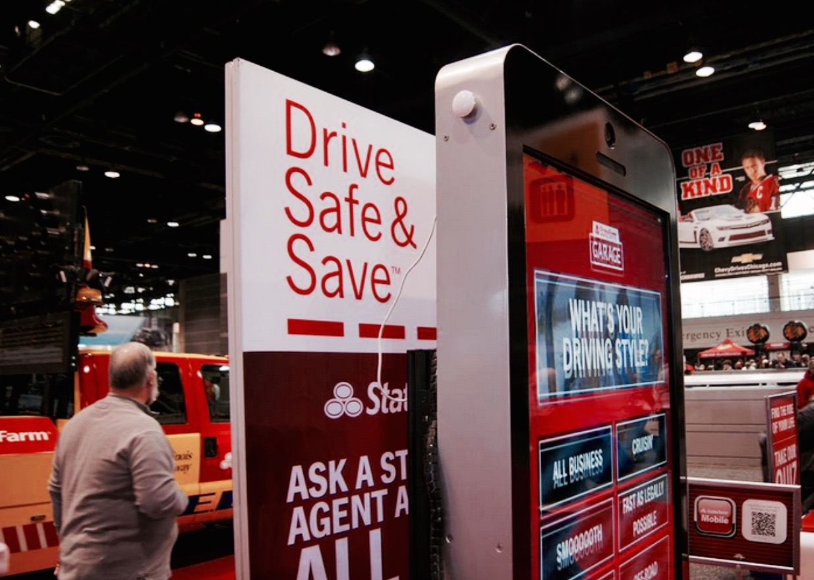
SENSORO
汽车行业案例
（部分）
To Build a”Google”for Physical World
SENSORO NETWORK
Connect the Physical and Digital World

Slide 17
SENSORO 全面支持
美国芝加哥车展
To Build a”Google”for Physical World
SENSORO NETWORK
Connect the Physical and Digital World

Slide 18
SENSORO 全面支持
斯巴鲁上海车展
To Build a”Google”for Physical World
SENSORO NETWORK
Connect the Physical and Digital World

Slide 19
SENSORO 全面支持
一汽丰田哈尔滨车展
To Build a”Google”for Physical World
SENSORO NETWORK
Connect the Physical and Digital World

Slide 20
SENSORO 全面支持
一汽奥迪东方新天地
展厅
To Build a”Google”for Physical World
SENSORO NETWORK
Connect the Physical and Digital World

Slide 21
谢谢观赏
SENSORO NETWORK
Connect the Physical and Digital World

